Slide 1
第5章 详细设计
计划
时期
问题定义
5.1 详细设计的任务与内容
5.2 详细设计工具
5.3 人机界面设计
可行性研究
是
可行否？
否
需求分析
终止项目
概要设计
详细设计
Notes:
详细设计阶段的根本目标是确定应该怎样具体地实现所要求的系统，也就是说，经过这个阶段的设计工作，应该得出对目标系统的精确描述，从而在编码阶段可以把详细设计描述直接用某种程序设计语言翻译成源程序。此外，人机界面设计也是详细设计的一项重要内容。

Slide 2
5.1详细设计的任务与内容
详细设计的任务，是对总体设计阶段划分出的每个模块进行明确的算法描述。模块的内部过程描述就是模块内部的算法设计。
1.详细设计的意义:
有无正确的软件详细设计描述，对软件开发人员来说，直接影响到他们的程序正确性和编程效率
详细设计描述对于软件测试和维护人员也是重要的文档，使得他们不需要阅读程序代码，就能了解模块内部的程序结构

Slide 3
2.详细设计的内容
程序描述
功能
性能
输入项
输出项
算法
流程逻辑
接口
存储分配
Notes:
最主要的是算法,但其它信息在不同的情况下也会有意义和作用的

Slide 4
5.2 详细设计工具
在过程设计阶段，要决定各个模块的实现算法，并精确地表达这些算法。表达过程规格说明的工具叫做详细设计工具。
    图形工具
    表格工具
    语言工具

Slide 5

5.2.1 程序流程图
程序流程图也称为程序框图，程序流程图使用的基本控制结构是:

Slide 6
(a)
(b)
(c)
(e)
(d)
(f)
(g)
(h)
程序流程图的标准符号
(a)选择（分支）；(b)注释；(c)预先定义的处理；(d)多分支；
(e)开始或停止；(f)准备；(g) 循环上界限；(h) 循环下界限

Slide 7
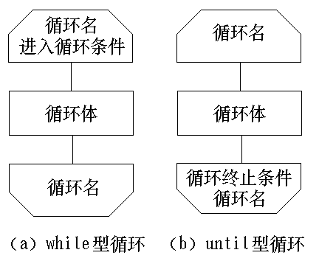
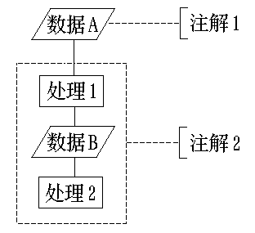
循环的标准符号 注解的使用

Slide 8
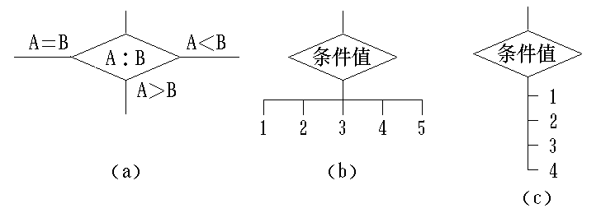
多出口判断
Notes:
第7周 周三 3月31日

Slide 9
程序流程图的特点和缺点
程序流程图中的箭头代表控制流
对控制流程的描绘很直观，便于初学者掌握
缺点:
程序流程图本质上不是逐步求精的好工具，它诱使程序员过早地考虑程序的控制流程，而不去考虑程序的全局结构。
程序流程图中用箭头代表控制流，因此程序员不受任何约束，可以完全不顾结构程序设计的精神，随意转移控制。

Slide 10
5.2.2 N-S图
N-S图也叫做盒图。五种基本控制结构由五种图形构件表示。
第一个任务
第二个任务
第三个任务
条件F
CASE 条件F
F
T
F值1
F值2
F…
F值n
ELSE
分支
THEN
分支
(a) 顺序
(b) 分支
(c) 多路分支
循环条件
DO-UNTIL
部分
DO-WHILE
部分
A
循环条件
(d) DO-WHILE 循环
(e) DO-UNTIL 循环
(f) 调用子程序A

Slide 11

N-S图的嵌套定义形式

Slide 12
N-S图的特点和缺点
一个特定控制结构的作用域明确
不可能任意转移控制
很容易确定局部和全程数据的作用域
很容易表现嵌套关系，也可以表示模块的层次结构
盒图没有箭头，因此不允许随意转移控制。坚持使用盒图作为详细设计的工具，可以使程序员逐步养成用结构化的方式思考问题和解决问题的习惯。
缺点:
复杂逻辑情况下,难以布局

Slide 13
5.2.3问题分析图(PAD)
PAD也设置了五种基本控制结构的图式，并允许递归使用
PAD图所描绘的程序结构十分清晰。图中最左面的竖线是程序的主线，即第一层结构。随着程序层次的增加，PAD图逐渐向右延伸，每增加一个层次，图形向右扩展一条竖线
PAD图中竖线的总条数就是程序的层次数

Slide 14

PAD基本结构

Slide 15
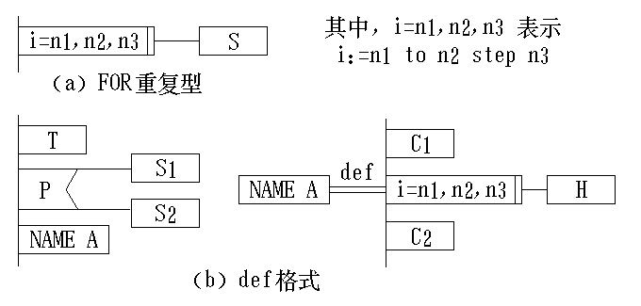
对应于增量型循环结构
for i := n1 to n2 step n3 do
在PAD中有相应的循环控制结构
PAD的扩充控制结构

Slide 16
PAD的特点
PAD图是二维树形结构的图形，程序从图中最左竖线上端的结点开始执行，自上而下，从左向右顺序执行，遍历所有结点
用PAD图表现程序逻辑，易读、易懂、易记

Slide 17



示例

Slide 18

示例

Slide 19

PAD描述的示例

Slide 20
自动化工具
VISIO
其他实例

Slide 21
5.3人机界面设计
软件的任务是由用户在提供给用户的虚拟工作环境中来完成,用户所面对的虚拟工作环境就是人机界面
用户承担需要创造、判断和探索的任务，而计算机承担重复检查、计算和数据处理的任务
人机界面设计是软件设计的重要内容。

Slide 22
概念区分
（1）用户体验：UE
  用户体验并不是指产品本身是如何工作的，而是指产品如何和外界联系并发挥作用，也就是人们如何“接触“或者“使用”它。
（2）交互：用户通过某种方式发出指令，且系统对此作出相应的反应
  交互设计是关于创建新的用户体验的问题，目的在于增强和扩充人们的工作、通信及交互方式，使他们能够更加有效地进行日常工作和学习。
Notes:
用户界面与视觉设计师
对于一个按钮：用户界面师考虑如何好看，而用户界面设计师考虑到底是要不要的问题

Slide 23
UI设计
（3）User Interface Design
  用户界面设计，在很大程度上就是在探讨如何让产品的界面更加具有可用性，如何让用户有更良好的体验。这是一种优化后的界面，通过这种界面，用户能更方面地完成任务，获得良好的感觉。
  例如：一个按钮的设计，美工设计考虑如何好看，而用户界面设计师则考虑按钮如何摆放，上面显示什么文字，甚至到底要不要这个按钮的问题。
Notes:
用户体验各要素的设计和交互设计、界面设计不同，它是一种比交互设计和界面设计更上位的设计，界面设计和交互设计侧重于从功能的实现出发，而用户体验设计则重点关注用户使用过程中的感受，是一种以用户为中心的，综合功能设计、交互设计、界面设计、导航设计和视觉设计等、，它要求设计者站在一个更宏观的高度，整体把握用户与这些设计要素之间的关系。从而给产品的最终用户带来良好的体验。

Slide 24
UI设计的重要性
用户能够正确、高效的完成任务，取决于软件所提供的工作环境
在应有的功能和性能基础上，人机界面在完成用户任务，用户形成使用软件的感受中起到非常重要的作用。
软件用户界面设计要综合考虑“易用性设计”、“艺术设计”和“技术实现”

Slide 25
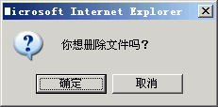

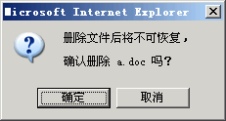
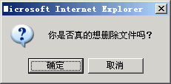
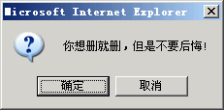
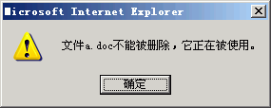
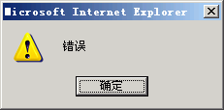
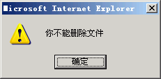
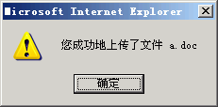
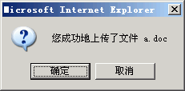
各种对话框
好的
差的

Slide 26
UI 设计常见问题
    界面措辞含糊，甚至有错别字。连简单的消息框都设计不好，可能存在文不对题的语病。
    界面布局混乱，缺乏逻辑，凡是能放的东西都堆集上去，让用户不知从何下手。
    没有防错处理，不对用户输入的数据进行检验，不根据用户的权限自动隐藏或者禁用某些功能。执行破坏性的操作之前，不提醒用户确认。总之，如果用户执行了错误的操作，那他活该。
    不提供进度条、动画来反映正在进行的比较耗时间的过程，对于重要的操作也不返回结果，让用户干着急。

Slide 27
5.3.1人机界面应具备的特性
输入和输出信息是与用户的使用直接相关的。输入和输出的方式和格式应当尽可能方便用户的使用。一定要避免因设计不当给用户带来的麻烦。
因此，在软件需求分析阶段和设计阶段，就应基本确定输入和输出的风格。系统能否被用户接受，有时就取决于输入和输出的风格。

Slide 28
5.3.1人机界面应具备的特性
1. 界面适合于展现功能
  软件的功能需要通过用户界面来展现。用户界面一定要适合于软件的功能，这是最基本的要求。如果用户无法通过这个界面来使用软件，“易用性”根本就无从谈起。
    例如，对于一个三维建模软件而言，必须具备通过鼠标对模型进行旋转、移动、缩放等操作功能
  “用户界面适合于展现功能”是首要的设计原则，它提醒设计者不要片面追求界面外观漂亮而导致华而不实。

Slide 29
2. 界面适合于用户群体
  一个软件产品可能有许多类型的用户，例如有些用户对计算机比较外行，有一些用户可能是计算机的行家。在设计用户界面时应当尽可能多地了解不同类型用户的使用习惯和水平，努力使不同类型用户在操作软件的时候感觉不到困难和麻烦。（理想境界）
  如果不能使所有类型的用户都感到满意，那么重点满足以下类型的用户：“主流用户”，“有影响力的用户”
算法的可隐可显性
用户可以根据需要制定和修改界面方式
Notes:
我曾经为杭州某工厂开发“生产管理软件”，采用了很好的B/S技术构架，界面也很美观。但是工人不适应B/S软件界面，无法有效地进行生产管理，最后报废这个软件。
“主流用户”是指占最大比例的那种类型的用户。主流用户可能不是水平最高的用户，他们对界面的评价影响软件产品的命运。
“有影响力的用户”可能不是主流用户，但是他们会影响其它用户对软件的印象。例如互联网论坛版主、作家、传媒人士等。

Slide 30
3.界面容易被用户理解
    用户界面中的所有元素都不能出现错误文字，也没有令人费解（例如二义性、逻辑混乱）的文字。用户界面设计人员绝对不能对界面上的文字马马虎虎，措词必须“正确、准确”。
    图标按钮的含义一定要直观明了，最好给图标加文字说明，防止用户误解。
    所有的界面元素应当提供充分而必要的提示，例如当鼠标移动到工具条上的某个图标按钮时，应当在该图标旁边出现功能提示。
    界面结构能够清晰地反映工作流程。
    文字信息和界面布局尽量和用户群体的使用习惯相匹配。
    对于复杂的用户界面而言，最好提供界面“向导”，及时让用户知道自己在界面结构中所处的位置。

Slide 31

3.界面容易被用户理解-2
“地址”两字让人费解，让人搞不清楚是住址，还是http网址？搜索一个名字行不行？
“试一试，浏览器地址栏中也可以直接搜索”这句话有点多余，用户不知道究竟从哪里搜索

Slide 32
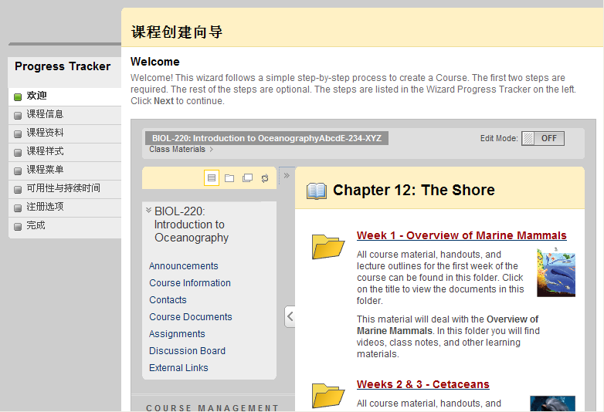
3.界面容易被用户理解-
设计一个优秀的向导式界面

Slide 33
4.一致性和个性化
  “用户界面风格一致”的最大好处就是能够减少用户的记忆量、减少出错几率，并且迅速积累操作经验。
  同一类型软件的用户界面应当有一定程度的相似性。例如Microsoft公司的Office家族里有Word、Excel、PowerPoint、Outlook等软件，这些软件提供的“复制、剪切、粘贴”功能的操作方式都是相同的。
  反之，软件习惯于设置F1键为帮助热键，如果某个设计者别出心裁地让F1键成为软件终止的热键，那么在用户渴望得到帮助而伸手击F1键的一刹那，他的工作就此完蛋。相信这个用户会被这另类的F1气疯了。

Slide 34
个性化与一致性的矛盾
    对于一些非常注重安全性的商业软件（如银行软件）而言，用户界面的“一致性”要比“个性化”重要得多，因为一致的用户界面可以减少用户出错的几率。例如，国内所有银行的自动取款机的用户界面都是非常相似的，谁也不会设计一些新花样玩玩。
    而对于非严格系统的应用软件而言，有个性化的界面自然比泯然于众的界面更具有吸引力。尤其是娱乐领域的软件，用户更加喜欢有个性的甚至是颠覆传统的用户界面。
    设计人员应当根据软件的需求以及广大用户的喜好，在使用户界面具备必要的“一致性”的前提下，突出该软件的“个性”。不仅让用户使用起来方便，而且对软件留下深刻的印象。

Slide 35
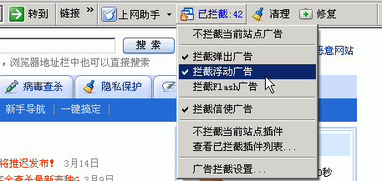
示例分析
IE 的Toolbar按钮一般不会有下拉菜单（与流行软件的界面元素不一致）。如果要下拉菜单的话，应该加“下拉”标记。“
清理”和“修复”含有立即执行、并且会改动用户计算机设置的含义，用户担心点击“清理”和“修复”按钮将出现不期望的操作。

Slide 36

5.及时反馈操作信息
  及时反馈信息很重要，至少要让用户心里有数，知道该任务处理得怎么样了，有什么样的结果。
  当用户进行某项操作后，如果过了一会儿（几秒钟）用户界面一点反应都没有，这将使用户感到迷茫和不安，因为他不知道是自己操作错了还是软件死机了。

Slide 37
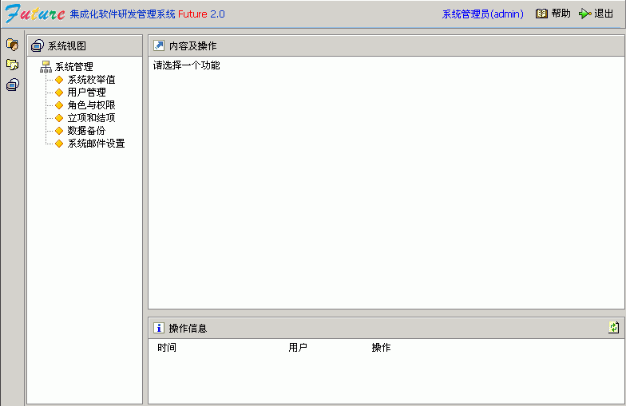
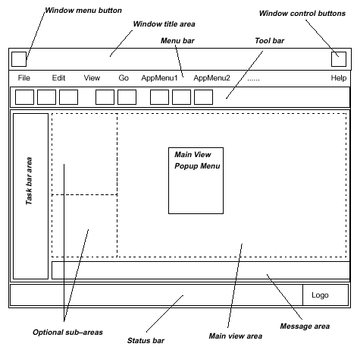
示例分析
专业软件一般都要提供反馈操作信息的窗口区域

Slide 38
各种对话框
好的
差的

Slide 39
6.防错和出错处理
  用户在使用软件的过程中，不可避免地会出现一些错误的操作。倘若用户不小心输入了错误的数据、或者错误地删除了有用的数据，而软件傻乎乎地、将错就错地执行了，那么用户肯定很恼火，以后就不敢放心地使用软件。
  在设计用户界面时必须考虑防错处理，目的是让用户不必为避免犯错误而提心吊胆、小心翼翼地操作。

Slide 40
6.防错和出错处理-2
  常见的防错处理措施有：
    对输入数据进行校验。
    对于在某些情况下不应该使用的菜单项和命令按钮，应当将其“失效”（变成灰色，可见但不可操作）或者“隐藏”。
    执行破坏性的操作之前，应当获得用户的确认。例如用户删除一个文件时，应当弹出对话框：“真的要删除该文件吗”，当用户确认后才真正删除文件。
    尽量提供Undo功能，用户可以撤销刚才的操作。

Slide 41
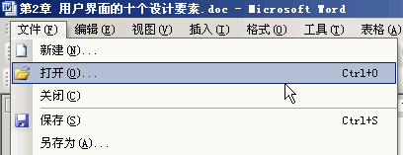
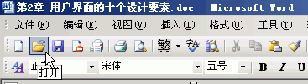
7.最少步骤、最高效率
  设计用户界面时应当尽可能地替用户着想，用户应当用最少的操作步骤完成某项操作任务，获得最高的使用效率。（手机充值，超级女声）
  尽管减少一个操作步骤而完成任务所节约的时间微乎其微（可能只有几秒钟），但是用户的感觉反差却很强烈。

Slide 42
8.合理的布局
  首先，界面的总体布局应当有一定的逻辑性，最好能够与工作流程吻合。
  其次，窗口（或页面）上的界面元素的布局应当整齐清爽。界面元素应当在水平或者垂直方向对齐，行、列的间距保持一致。
    窗体的尺寸要合适，界面元素不应放得太满，边界处需要留有一定的空间，也不可过于宽松，显得零乱。
    界面元素需要一致的对齐方式，以避免参差不齐的视觉效果。同类的界面元素尽量保持大小一致，起码要保证高度或宽度的一致（例如命令按钮）。逻辑相关的元素要就近放置，便于用户操作。
    要善于利用窗体和界面元素的空白，以及分割用的线条。

Slide 43
9. 合理的色彩
  相比于布局，设计合理的色彩就困难多了，因为色彩的组合千变万化，并且人们对颜色的喜好也极不相同。
    例如，人们对黑色的理解差异很大。
  一般规律：
    如果不是为了显示真实感的图形和图像，那么应当限制一帧屏幕的色彩数目，因为人们在观察屏幕的时候很难同时记住多种色彩。

Slide 44
9. 合理的色彩 -2
  一般规律：
    应当根据对象的重要性来选择颜色，重要的对象应当用醒目的色彩表示。
    使用颜色的时候应当保持一致性，例如错误提示信息用红色表示，正常信息用绿色表示，那么切勿乱用红色和绿色。
    在表达信息时，不要过分依赖颜色，因为有些用户可能色盲或色弱。

Slide 45

10. 国际化
    软件的国际化是大势所趋。为了能够更好地适应国内和国际市场，在设计用户界面的时候应当充分考虑语言和文化的差异。尽可能使用标准的图解方式和国际通行的语言，要求简单易懂，易于翻译，方便不同母语的用户。
    翻译文字要地道，要符合本地习惯，不能硬翻译，否则太不专业。MSN Messenger在发送文件的时候，出现如下图所示的提示“传输：2407 KB 还未完成”。明显是汉语中的病句，居然出现在微软的产品中，显然是硬翻译英文Messenger的结果。正确的翻译应该是“文件正在传输，剩余2407 KB”。

Slide 46
10. 国际化
    特别要留意下列元素的国际化问题：
      字体、提示信息、在线帮助。
      货币、度量单位。
      日期格式（如MM/DD/YY、Year-MM-DD等格式）。
      人的名字、电话号码、通信地址。
      图标、标签。
      阅读顺序或习惯

Slide 47
典型界面
外汇交易系统
http://www.forex.com/cns/tour_windows.html
http://www.forex.com/cns/tour.html
建站用户管理
游戏软件
Notes:
http://mobile.csdn.net/n/20100925/279785.html
解读iPhone平台的一些优秀设计思路

Slide 48
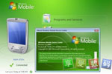
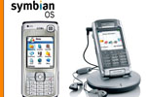

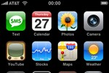
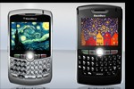
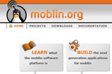
6种智能手机界面

Slide 49
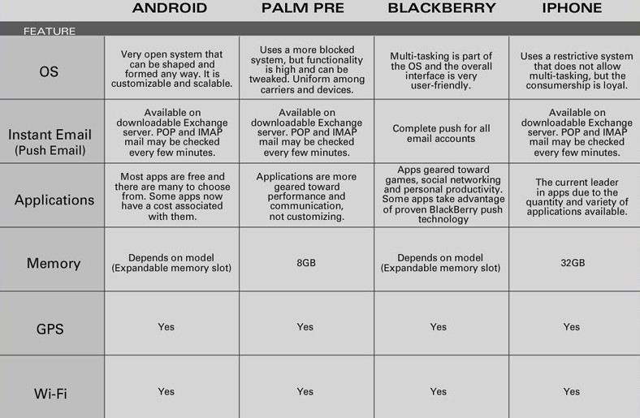
手机操作系统比较

Slide 50
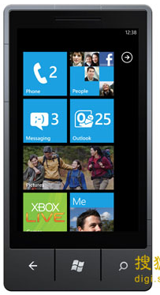
WP 7系统七大功能亮点-1
启动屏幕
Windows Phone7的启动屏幕把对手机用户最重要的应用和功能放在前台，让应用明确而容易操作。
Notes:
微软Windows Phone 7智能手机系统七大功能亮点
http://mobile.csdn.net/n/20101012/280394.html

Slide 51
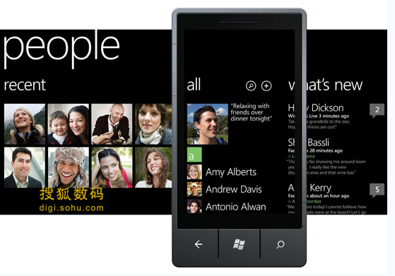
WP 7系统七大功能亮点-2
用户中心
用户中心针对人们当今交流的方式而生，带来了朋友们的Facebook状态更新、各种联系信息和电话号码。在这里，用户可以回应朋友们的SNS信息或是直接发送短信。
Notes:
微软Windows Phone 7智能手机系统七大功能亮点
http://mobile.csdn.net/n/20101012/280394.html

Slide 52
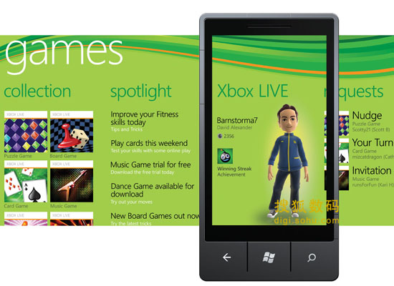
WP 7系统七大功能亮点-3
游戏中心：集成Xbox LIVE
游戏中心不仅仅是一个游戏的文件夹，这是一个能访问游戏、寻找新游戏和连接朋友们的地方。它延展了Xbox LIVE社交游戏体验，并提供了只有Windows Phone7才有的移动游戏感受。
Notes:
微软Windows Phone 7智能手机系统七大功能亮点
http://mobile.csdn.net/n/20101012/280394.html

Slide 53
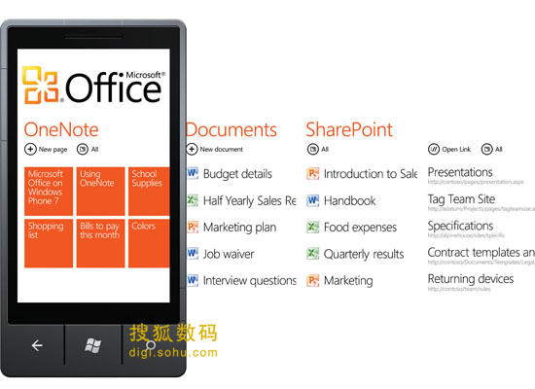
WP 7系统七大功能亮点-4
Notes:
微软Windows Phone 7智能手机系统七大功能亮点
http://mobile.csdn.net/n/20101012/280394.html

Slide 54
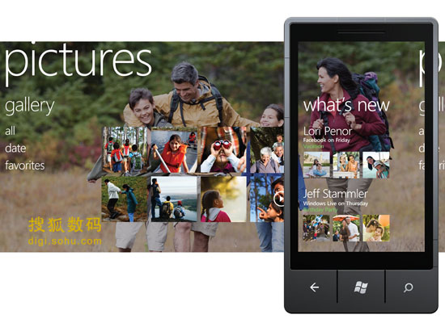
WP 7系统七大功能亮点-5
照片中心
Windows Phone 7包含一个独立的相机按钮，即使手机处于锁定状态也可以使用，帮助用户抓住关键瞬间。Windows Phone还让分享照片变得更简单，通过照片中心可以分享和评论自己与别人的照片。
Notes:
微软Windows Phone 7智能手机系统七大功能亮点
http://mobile.csdn.net/n/20101012/280394.html

Slide 55
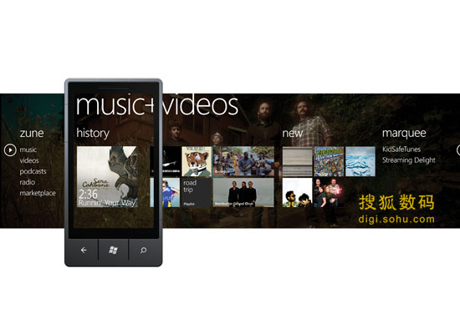
WP 7系统七大功能亮点-6
音视频中心
把所有的媒体放在一个地方，包括歌曲、视频和广播。用户可以听调频广播或是从互联网上下载、聆听音乐。Zune市场也是这个体验的一部分，让用户在移动时也可以了解最新的歌曲、电影，并和朋友们分享。
Notes:
微软Windows Phone 7智能手机系统七大功能亮点
http://mobile.csdn.net/n/20101012/280394.html

Slide 56
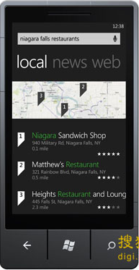
WP 7系统七大功能亮点-7
本地搜索
Windows Phone 7带来了整合的必应搜索体验，内置GPS和必应地图。本地搜索可以迅速提供相关场所的电脑号码、价格、评价和位置。用户可以选择驾车或是徒步路线，观看街景图像和实时交通状况。
Notes:
微软Windows Phone 7智能手机系统七大功能亮点
http://mobile.csdn.net/n/20101012/280394.html

Slide 57
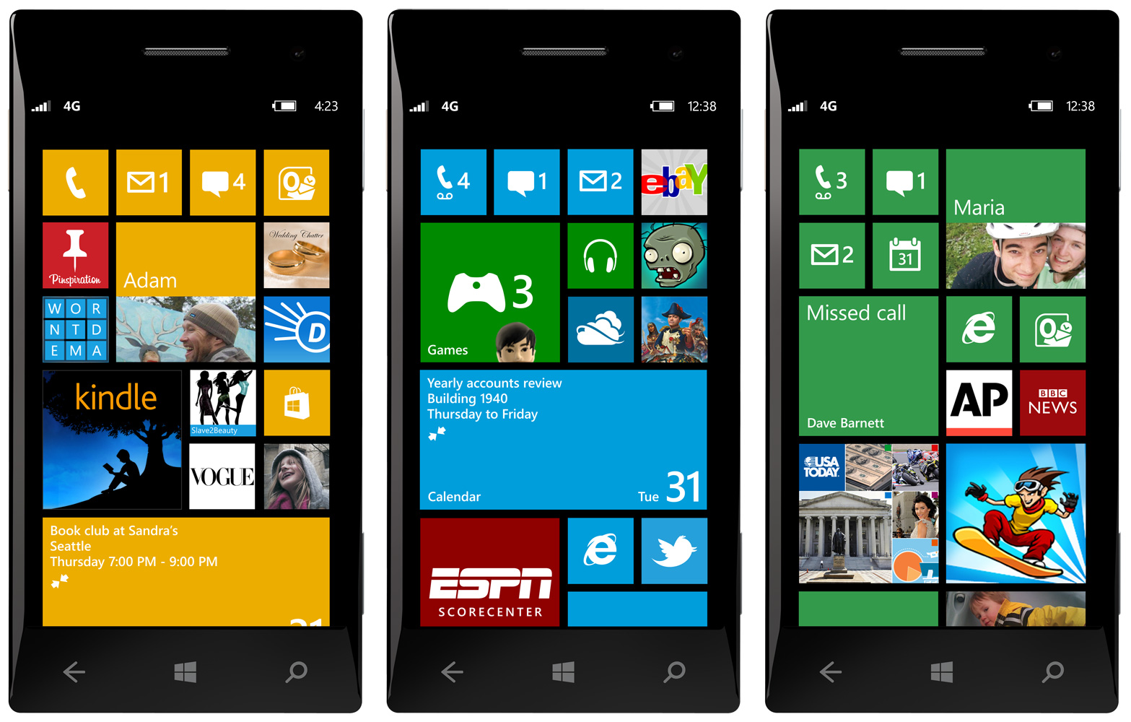
WP8

Slide 58
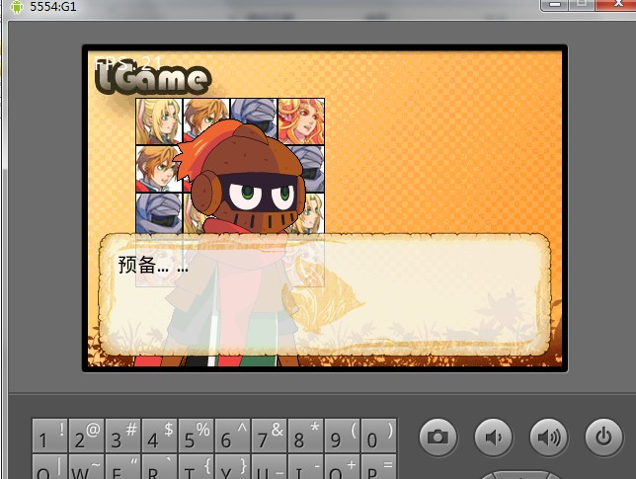
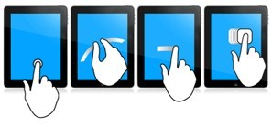
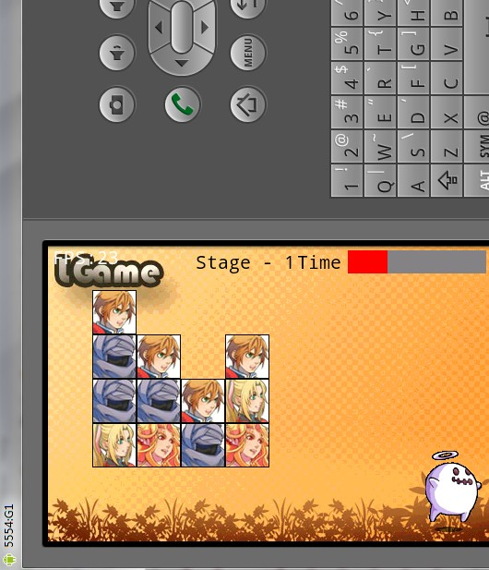
智能手机操作界面分析
切换效果
Touch和Gesture
重力感应
滑动切换
遮罩弹出
渐入渐出
闪屏
Zoomin
zoomout
touchstart :手指放在屏幕上时触发
touchend :手指离开屏幕时触发
touchmove :手指在屏幕上移动时触发
touchcancel :取消Touch事件(这个貌似是系统触发的)
gesturestart :开始手势事件
gestureend :停止手势事件
gesturechange :改变手势事件

Slide 59
交互设计五大关键素养-1
高超的沟通技能
最难的部分是关于人和管理的，是文化成分。杀手级界面设计要能实现，得说服团队所有人。工作目的就是要能在团队里建立起一种以用户体验为中心的文化，在团队的整个研发过程中，用户体验始终处于指导地位，引导大家做出真正符合市场/用户需求的产品。
不会沟通，就会失败；不能说服，就会失败；不愿倾听，还是会失败。
Notes:
最难的部分是关于人和管理的，是文化成分。杀手级界面设计要能实现，你得说服团队所有人。作为用户体验专员，你的工作目的就是要能在团队里建立起一种以用户体验为中心的文化，在团队的整个研发过程中，用户体验始终处于指导地位，引导大家做出真正符合市场/用户需求的产品。
你不会沟通，就会失败；不能说服，就会失败；不愿倾听，还是会失败。

Slide 60
交互设计五大关键素养-2
了解认知科学
只有充分了解人类心灵的能力上限和薄弱之处，才能做出最优的设计和决策。这些基础知识至关重要，能帮助了解文化和语言背后更深层次的意涵。
短时记忆（short-term memory）能存储多少内容？注意焦点（locus of attention）有哪些特性？从有序列表中选择条目需要多久？习惯如何影响设计？

Slide 61
交互设计五大关键素养-3
学会编程，再菜鸟都比不会好
在设计师（设计者）与工程师（实现者）组成团队里，同理心是最关键的要素。没有同理心，实现者不关心设计如何，而设计者也不会讲究实际。如果一家公司的团队纠结于specs和code之间，来回折腾，颠过来倒过去地搞，说明团队缺乏同理心，设计者与实现者无法相互理解。
把设计与实现划清绝对的界线是可怕的。设计-编码者和编码-设计者组成团队才是最优化的配置。

Slide 62
交互设计五大关键素养-4
创作、创作、再创作
伟大的设计师总是不停地做设计。伟大的设计师会纠结于电梯里令人迷惑的按钮布局和ATM机上不妥当的按钮标签。他们会就此拍照、写博客，反复琢磨。如果你不喜欢搞创作做设计，那你根本就不该进入这个行当。你得投入千千万万个小时的亲身实践，才可能在领域里占有你自己的一席之地。你是在为大家做设计，你得深入了解大家，深入生活。
应该有大把小的创意项目，有些完成了的，有些失败了并从中获益匪浅的，还有弃置的。如果没有，说明你没走上身为设计师的正道。

Slide 63
交互设计五大关键素养-5
学习图美设计
软件的外表同样重要。外表影响着可用性。外表不是全部，但却是最显著的东西。
交互设计师应该学一学字体样式排版 ，学一学Swiss grid system ，掌握技巧，让设计脱颖而出——即使这意味着在一开始不得不模仿别人的风格。
作为交互设计师身处“卖想法”的行业。不幸的是，杰出的想法会因为丑陋的草图而被冷落。要想在竞争中崭露头角，你需要学习，成为一名足够好的图美设计师。

